Slide 1
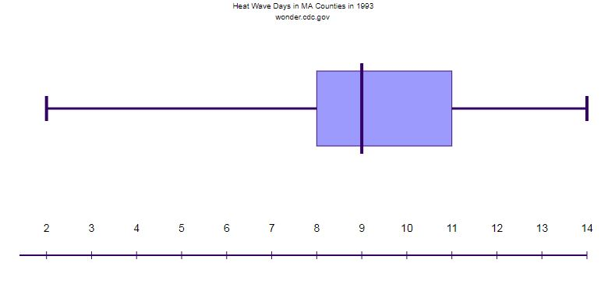

Slide 4
Median
Q1
Q3

